Slide 1
Obrada transakcija, planovi izvrsavanja transkacija, izolacija i zakljucavanje kod Mongo DB baze podataka
Sistemi za upravljanje bazama podataka
Petar Mančić

Slide 2
Sadržaj
Uvod i cilj projekta
Transkacije
Obrada transkacije i planovi izvršenja transkacija
Izolacija u MongoDB
Zaključavanje u MongoDB
Praktični primeri

Slide 3
Uvod i cilj projekta
Evolucija MongoDB-a: Prelazak sa jednostavnog čuvanja dokumenata na podršku za kompleksne ACID transakcije (od verzije 4.0)
Problem: Kako obezbediti integritet podataka u distribuiranom sistemu bez žrtvovanja performansi?
Predmet analize: Mehanizmi koji garantuju da se niz operacija izvrši po principu "sve ili ništa„
Cilj rada:
  Razumevanje rada WiredTiger engine-a i načina zaključavanja.
  Analiza nivoa izolacije i rešavanje konflikata pri konkurentnom pristupu.
  Demonstracija praktične primene transakcija kroz konkretne primere.

Slide 4
Transkacije
Transkacije su sekvenca jedne ili više operacija nad bazom podataka koje se izvršavaju kao jedna neraskidiva celina
Transkacije zadovoljavaju svojstvo ACID
Atomicity- govori o tome da se sve naredbe transakcije izvršavaju kao jedinstvena celina ili se uopšte ne izvrsavaju
Consistency- garantuje da se baza podataka nakon
transakcije prevodi iz jednog konzistentnog stanja u drugo konzistentno stanje
Isolation- govori o tome da efekti transakcije nisu vidljivi u drugim transakcija sve dok se transakcija ne komituje
Durability- govori o tome da su sve izmene nad podacima nacinjene tokom transakcije trajne.

Slide 5
Transkacije u MongoDB
Pre verzine 4.0 atomičnost je bila zagarantovano samo po jednom dokumentu
Ukoliko bismo imali neke kompleksne multi-document operacije, morale bi da se rešavaju složenijom aplikacionom logikom
Od MongoDB 4.0 uvedene su multi-document transkacije za replice setova
Od MongoDB 4.2 verzije transkacije su proširene i na sharded clustere (samim tim mongo je postao konkurentatn RDBMS-ima u scenarijima koji zahtevaju ACID svojstva preko više dokumenata i kolekcija)
Životni ciklus jedne transkacije u MongoDb:
Kreiranje sesije
Početak transakcije
Ivršavanje operacije
Potvrda (commit) ili poništavanje (abort)
Ograničenja: Vremensko ograničenje od 60 sekundi (default) kako bi se sprečilo predugo držanje resursa.

Slide 6
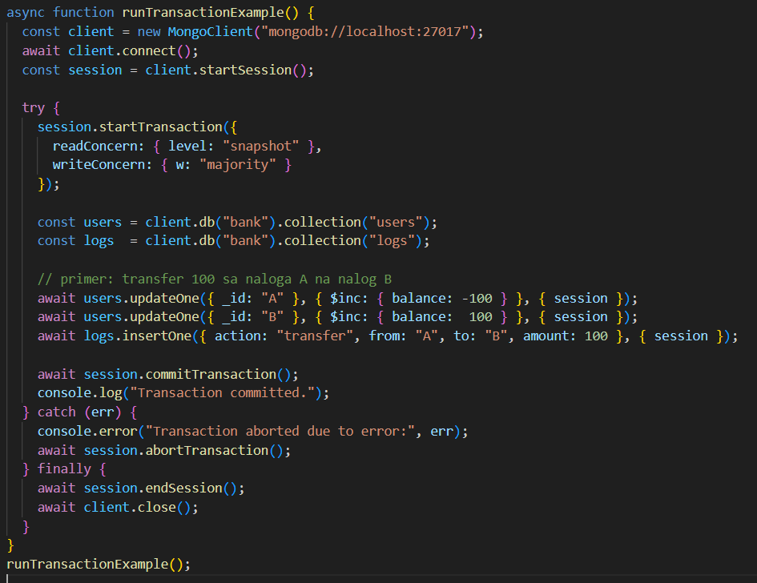
Primer
Primer transkacije

Slide 7
Planovi izvršenja kod MongoDB
Planovi izvršenja tj execution plan pokazuje kako MongoDB odlučuje da izvrši neki upit uključujući
Koji indeks da koristi
Koliko dokumenata da skenira
Da li radi COLLSCAN tj. skenira celu kolekciju
Da li radi IXSCAN tj. Koristi indeks
Koliko je koštao upit (execution time, docsExamined)
Ne postoji globalni plan transkacije koji se primenjuje nad svakom transkacijom već se pravi plan za svaki upit unutar transakcije

Slide 8
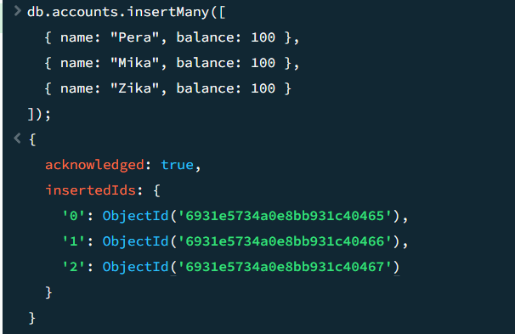

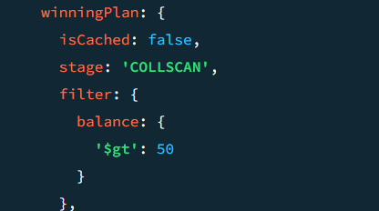
Provera plana izvršenja
Response izvršenog query-ja
Kreiranje kolekcije I ubacivanje podataka

Slide 9
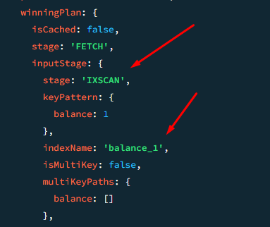
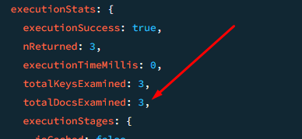
Kako bi izgledao plan izvršenja ukoliko se koristi index?
Broj dokumenata koji su obradjeni
Izvršenje query-ja sa korišćenjem indeksa
Execution plan direktno pokazuje kvalitet i efikasnost upita
COLLSCAN ukazuje na potrebu za optimizacijom dok IXSCAN potvrdjuje da indeks omogućava mnogo brže i skalabilnije izvršavanje u MongoDB-u

Slide 10
Izolacija u MongoDB
Snapshot Isolation
transakcija vidi konzistentan snapshot baze u trenutku starta
ne vidi tuđe promene dok se ne commit-uju
nema dirty reads
nema non-repeatable reads
ima phantom reads samo u nekim slučajevima izvan transakcija
Primer: Snapshop izolacija
Cilj ovog primera jeste da pokažemo da transkacije vidi “zamrznuto” čak i kada druge sesije menjaju podatke

Slide 11

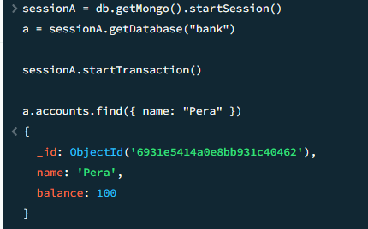
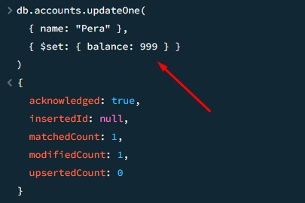

Početno stanje na računu
Sesija A- start transakcije
Proveravamo stanje podataka direktno u bazi
Očekujemo da je stanje na računu sada 999 zato što smo ga updatovali iz sesije B
Sesija B-menja podatke van transakcije
Uspešno updatovano stanje

Slide 12
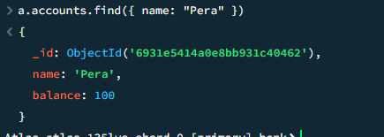
Međutim ukooliko i dalje ukoliko I dalje potražimo podatke iz SesijeA, trebali bismo da dobijemo da je stanje na računu i dalje nepromenjeno
Stanje na računu je i dalje nepromenjeno

Slide 13
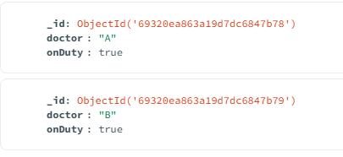
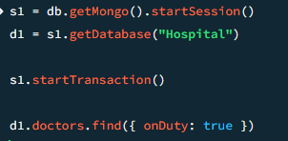
Primer slabosti Snapshot isolation
U bolnici moraju biti 2 doktora dežurna
Svaki vidi snapshot gde je drugi još uvek dežuran
Ukoliko se desi da se obojica odjave, broj doktora pada na 0
Insertovanje 2 doktora u bazi
Doktor A gleda stanje

Slide 14
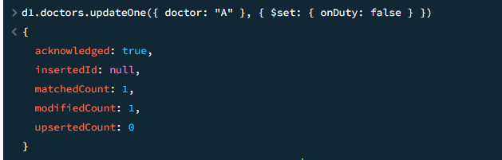
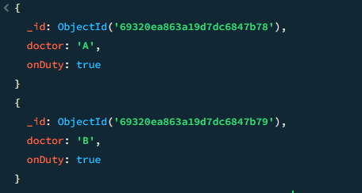
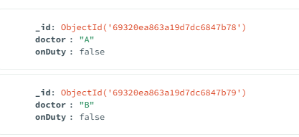
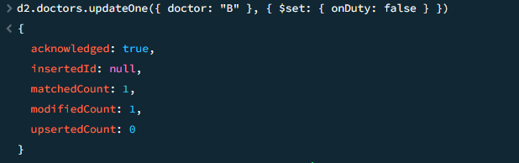
Zbog toga doktor A odlučuje da se odjavi
Doktor A odlučuje da se odjavi
Doktor B vidi da su oba doktora na dužnosti
Doktor B odlučuje da se odjavi
Nakon provera stanja baze nijedan doktor više nije na dužnosti
Izvršavaju se commit-I obe transakcije

Slide 15
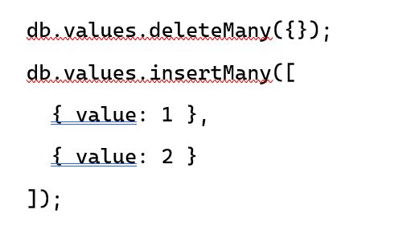

Phantom reads
Phantom read je pojava kada isti upit vraća različite rezultate u dva utastopna čitanja, jer su novi dokumenti insertovani od strane druge transakcije
Trenutno kolekcija values ima 2 dokumenta
Drugi korisnik dodaje novi dokument
Insertovanje novog dokumenta

Slide 16
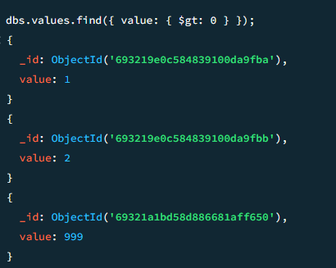
Sada ce nam upit,
Vratiti 3 vrednosti
Da sumiramo:
Phantom read: isti upit vraća različite rezultate zbog novih dokumenata umetnutih od strane drugih sesija.
Van transakcija → MongoDB dozvoljava phantom reads.
Unutar transakcije (snapshot isolation) → phantom reads se NE dešavaju; upit vidi konzistentan snapshot
Kolekcija values

Slide 17
Zaključavanje u MongoDB
Kod relacionih baza (npr PosgreSQl) zaključavanje je pesimističko – transakcije prvo stavi “katanac” na redove ili tabele I drži dok ne završi
To sprečava konfilkte ali može dovesti do čekanja i deadlockova
MongoDB od verzije 3.2 koristi potpuno drugačiji pristup
Nema više klasičnih zaključavanja koje korisnik vidi
MongoDB koristi optimističku korntrolu konkurentnosti

Slide 18
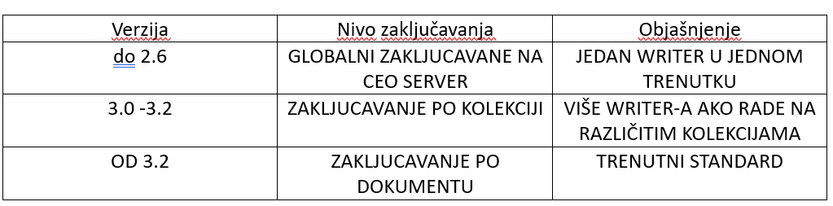
Od verzije 4.2. – kada više transkcija pokušava da menja isti dokument, MongoDB ne blokira nijednu od njih
Konflikt nastaje tek u trenutku commit-a
WiredTiger proverava da li je dokument u medjuvremenu izmenjen, ukoliko jeste transkacije se pokreće ispočetka
Ne postoji deadlock – jedna transakcije se žrtvuje i ponavlja

Slide 19
Prednosti i mane optimističkog zaključavanja
Prednost
Odlične performanse kada je mala verovatnoća sukoba
Čitanje nikad ne čeka pisanje i obrnuto
Nema deadlockova
Veliki broj paralelnih operacija
Mane
Kod velikog roja sukoba, dolazi do mnogo ponavljanja samim tim i pada performansi
Aplikacija mora biti spremna na automatsko ponavlajanje transkacije (troši se procesor)
Kada se zapravo koristi pravo (pesimističko) zaključavanje?
Kreiranje indeksa u pozadini
Brisanje cele baze ili kolekcije
Initial sync replica seta
Ovi poslovi su blokirajući ali se ne odnose na obične korisničke transakcije

